Slide 1
Projet OPA
CryptoBot avec Binance
Le but principal de ce projet est de créer un bot de trading basé sur un modèle de Machine Learning et qui investira sur des marchés crypto
Oualid Lemtine
Samuel Vicat
Nov23_Continu_de - 2024

Slide 2
SOMMAIRE
1
Présentation du projet
4
Étapes importantes du projet
2
Étapes importantes du projet
5
L’encadrement du projet
3
La création d’équipes

Slide 3
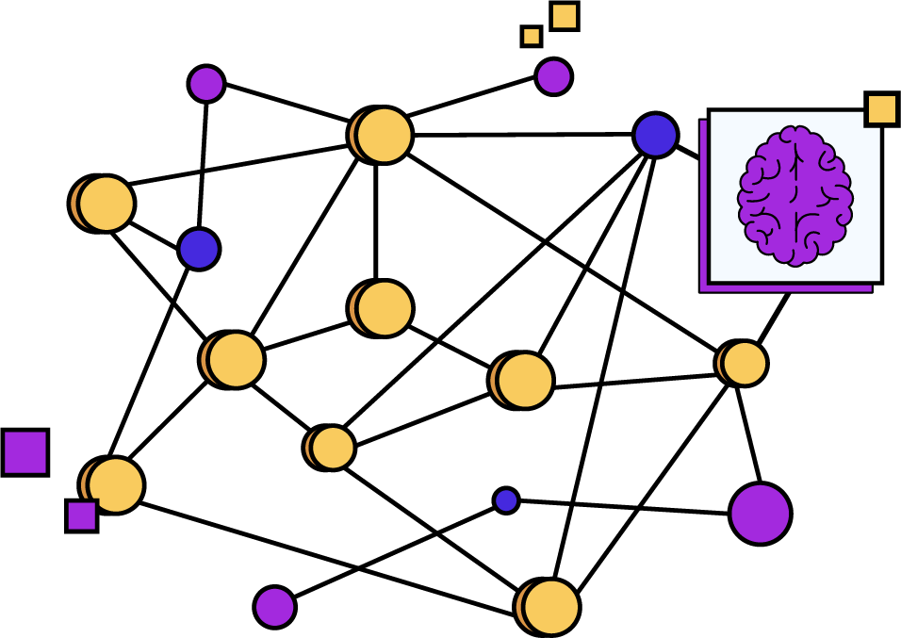
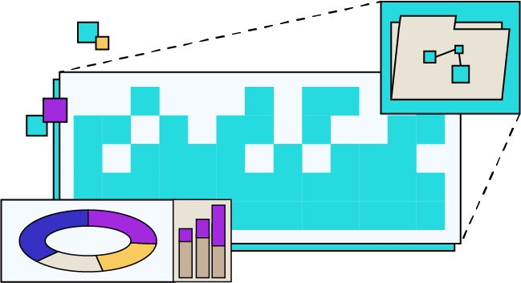
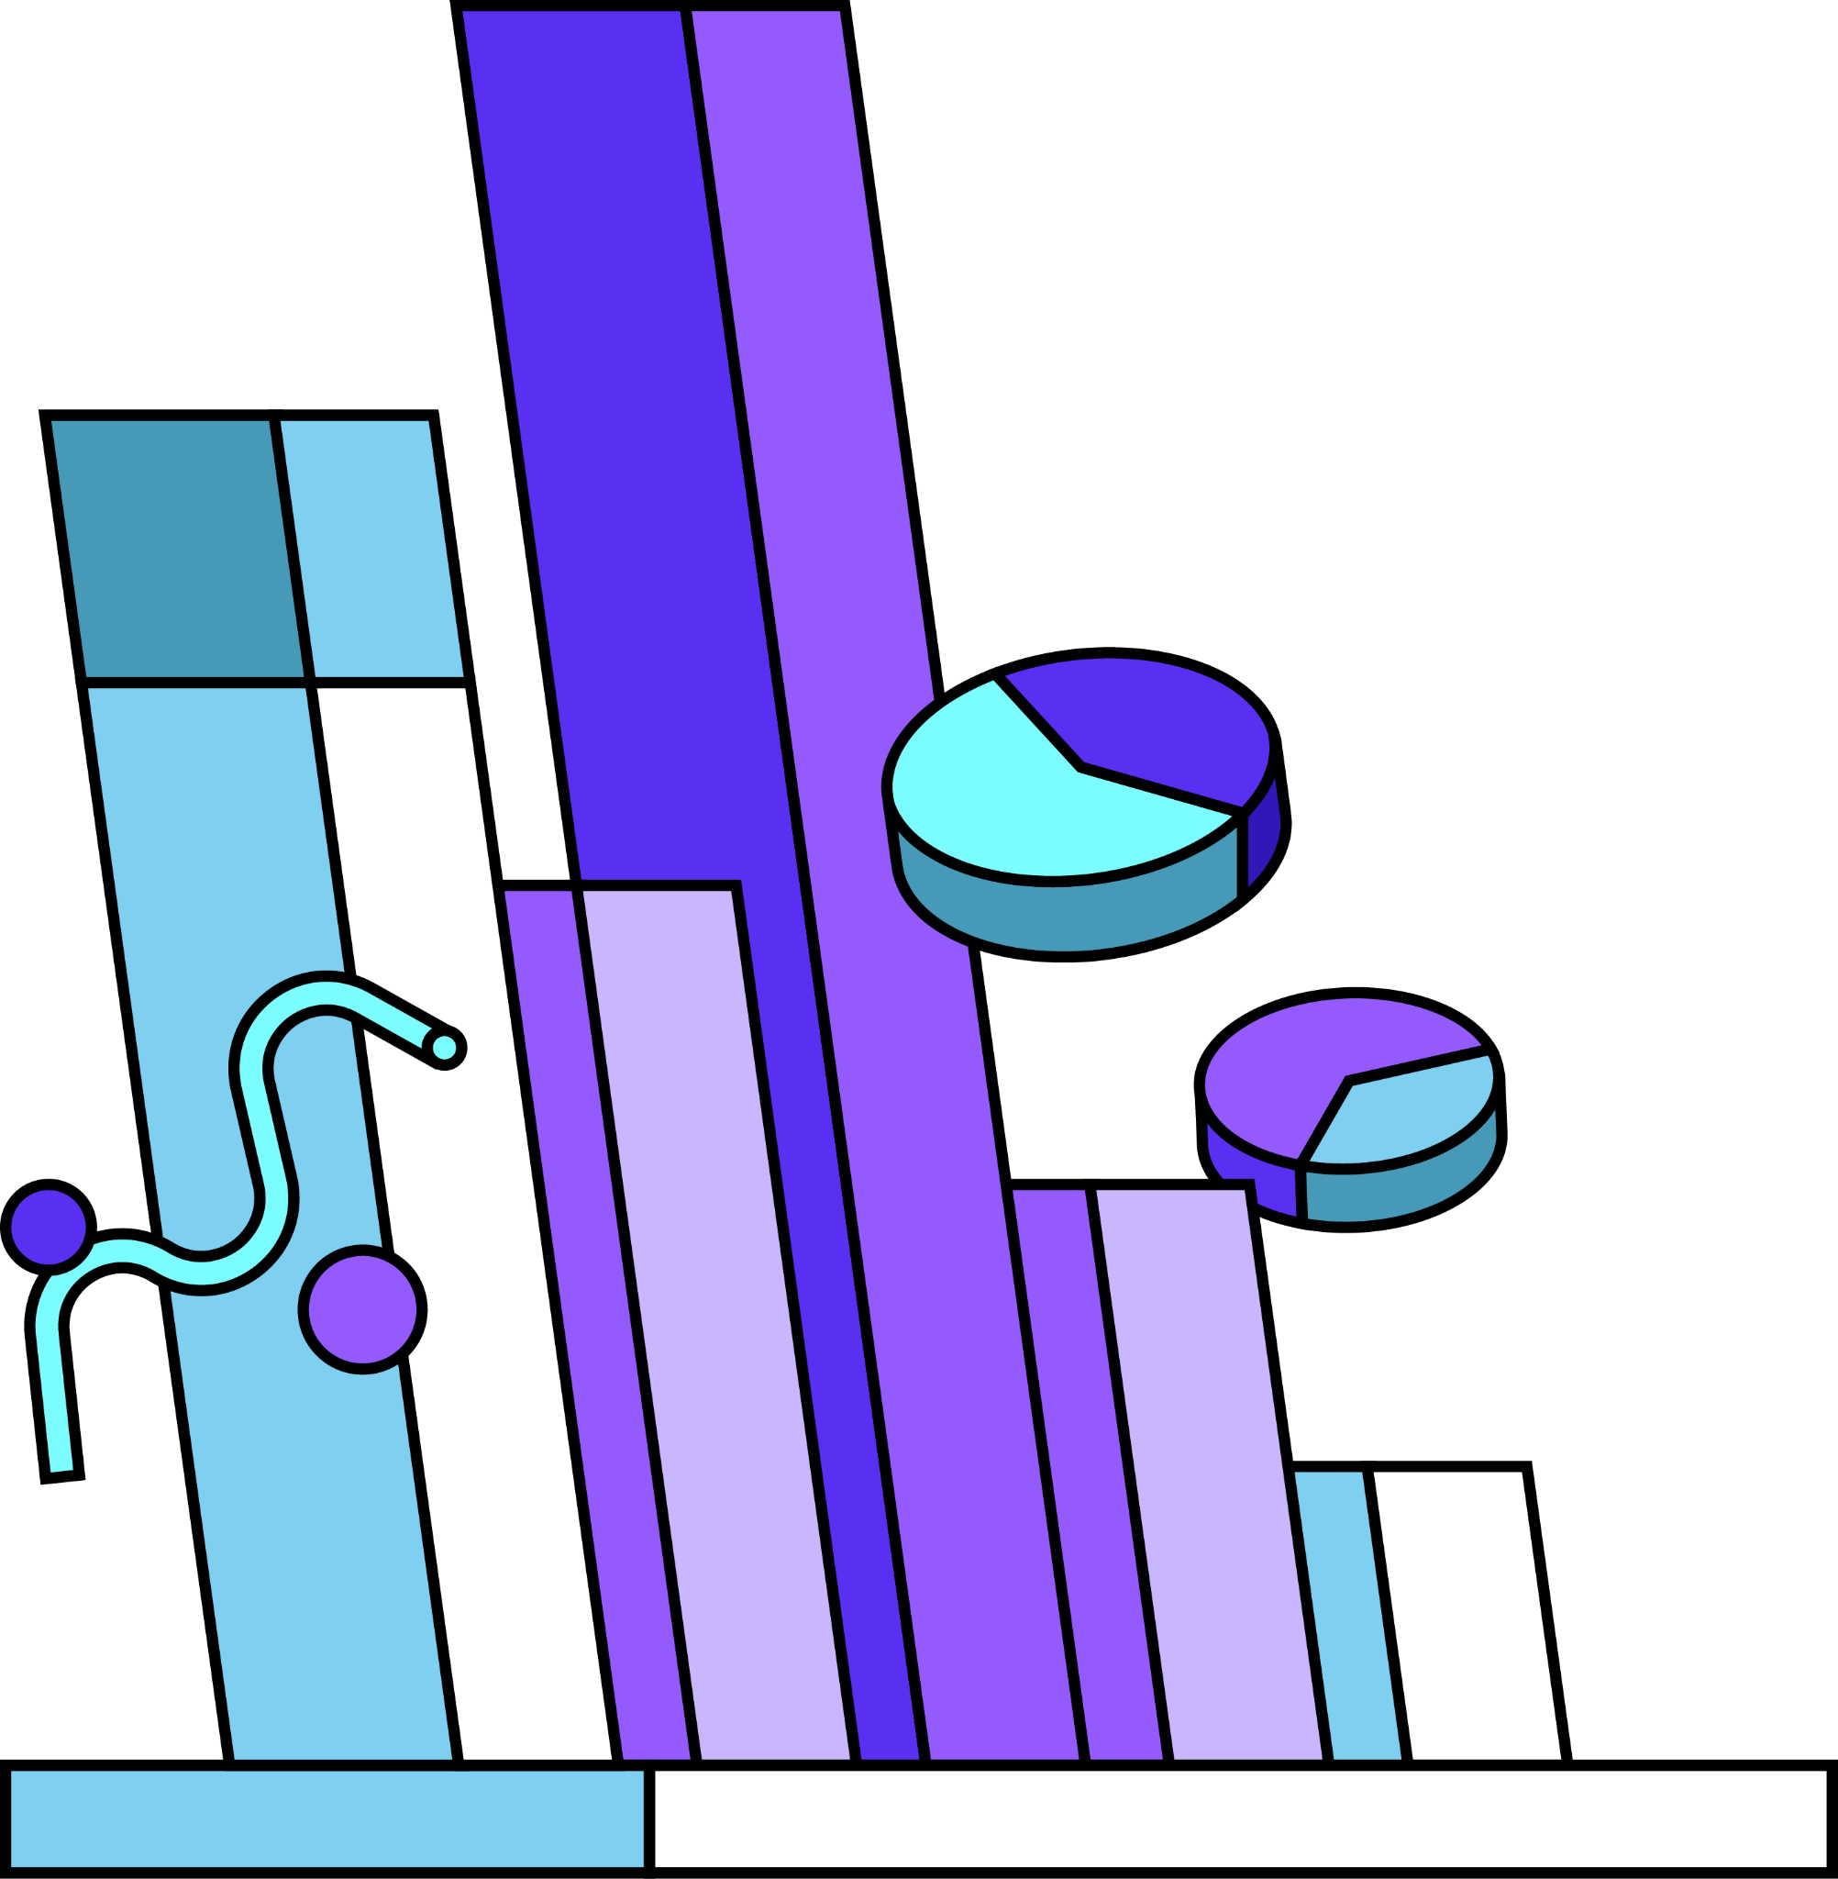
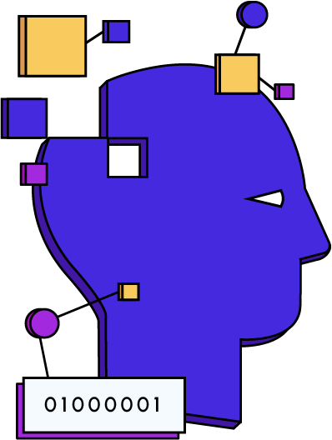

Présentation du projet
Traduire une problématique métier en un problème de Data Engineer.
Se confronter à un réel problème de Data Engineering
Identifier et choisir les données nécessaires à sa résolution.
Modéliser le problème (données, choix des algorithmes).
Démontrer toute la panoplie de compétences
Apporter une expertise métier et un regard critique sur des résultats.
Restituer, présenter et illustrer ses résultats à tout type d’audience.
https://github.com/DataScientest-Studio/CDE-NOV23-OPA

Slide 4
La proposition de sujets
1/ Choisir un sujet dans le catalogue
En rapport avec une activité que vous connaissez.
Basé sur des données disponibles.
2/ Proposer un sujet
Faire valider par le Chef de Cohorte J-10 avant la fin du sprint 2.

Slide 5

La création d’équipes
Les groupes sont composés de 3 à 4 personnes.
Comment choisir son projet ?
Au cours du sprint 2, vous émettez vos vœux en remplissant le formulaire qui vous sera communiqué par votre CDC via Slack.
L’allocation des groupes se fait par l’équipe pédagogique.
Notes:
Les critères d’attribution:
Le temps (premier arrivé…)
Le niveau gobal
La motivation

Slide 6

Étapes 1 : Récolte des données
Etape | Description | Objectif | Modules / Masterclass / Templates | Conditions de validation du projet
1 | Récolte des données | Récolter deux types de données en passant par l’API Binance en passant par une architecture de streaming. Grâce à cette API, on peut aller récupérer des informations sur les cours des différents marchés (BTC-USDT, BTC-ETH, …). Le but sera de créer une fonction de récupération de données générique afin de pouvoir avoir les données de n’importe quel marché. Il faudra aussi créer un script de pré-processing pour réorganiser les données sortant du streaming afin qu’elles soient propres. Récupérer les données historiques, pré-processées pour pouvoir entraîner notre futur modèle |  | Fichier explicatif du traitement (doc / pdf) Un fichier json d’exemple de récupération.

Slide 7
Étapes 2 : Architecture de la donnée
Etape | Description | Objectif | Modules / Masterclass / Templates | Conditions de validation du projet
2 | Architecture de la donnée | Il s’agit de choisir la solution de stockage la plus adaptée: 2 tables SQL, une pour les données historiques et une autre pour les données streaming. Une DB Mongo/Elastic comportant 2 collections: une pour les données stream et une autre pour les données historiques. | 142 - SQL (Architecture des données) Elasticsearch 143 - MongoDB | Une base de données relationnelle Un fichier de requête SQL pour montrer que c’est bien fonctionnel Même rendu mais exemples de requêtes Elastic/Mongo

Slide 8
Étapes 3 : Consommation de la donnée
Etape | Description | Objectif | Modules / Masterclass / Templates | Conditions de validation du projet
3 | Consommation de la donnée | Implémenter un Dashboard qui permettrait de requêter sur la bdd streaming pour suivre une évolution en direct du cours OU utiliser un algo de Machine Learning appliqué à la finance qui permettra de retourner une décision d’achat ou non. (Quelle stratégie pour la vente ?) Aller plus loin: prédiction de gains. | ElasticSearch, Kibana, Dash (module complémentaire) DE120 - ML pour les DE DE121 | Notebook ou tableau de bord Dash

Slide 9
Étapes 4 : Déploiement
Etape | Description | Objectif | Modules / Masterclass / Templates | Conditions de validation du projet
4 | Déploiement | Faire une API pour: Si choix du dashboard: Être capable de requêter des données dans les BDDs créées. Ex: Le cours actuel de la paire de trading, les prix moyens au cours des dernières années, l'évolution du cours de la monnaie par rapport à une moyenne mobile... aucune limite sur les données que vous souhaiteriez mettre en avant Si choix de ML: Mettre en avant les prédictions du modèle de ML Implémenter des tests unitaires pour tester votre API. | FastAPI, Flask | Fichiers de l’API
 |  | Dockeriser tout le projet pour qu’il soit reproduisible sur n’importe quel machine Docker-Compose des différents conteneurs + réseau + ports pour API. | Docker | Fichier Yaml du docker-compose Possible de faire un setup.sh pour la création des images

Slide 10
Étapes 5 : Automatisation des flux (facultatif)
Etape | Description | Objectif | Modules / Masterclass / Templates | Conditions de validation du projet
5 | Automatisation des flux (facultatif) | Il faudra requêter l’API quotidiennement via Airflow. Nous ne pouvons pas utiliser Airflow pour les données en streaming, mais vous pouvez tester Nifi. | Airflow, (Nifi) | Fichier python du DAG

Slide 11
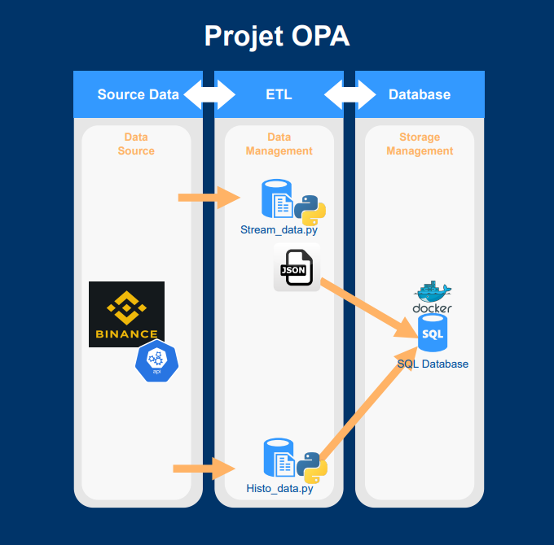
Étapes 5 : Schéma Architecture

Slide 12
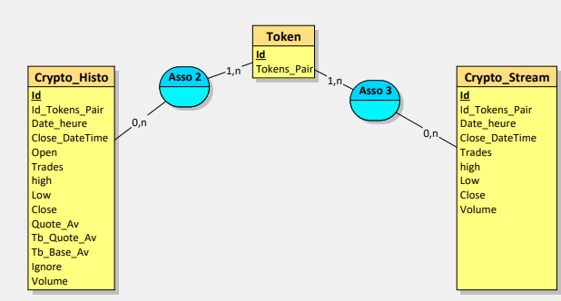
Étapes 5 : Schéma Table

Slide 13
Étapes importantes du projet
Récolte des données
Architecture & Stockage
Identification d’une source de données
Choix d’un SGBD adapté au problème
Connexion et début d’importation des datas
Modélisation des tables/collections/index
Remise d’un document expliquant l’architecture choisie ainsi que la modélisation

Slide 14
Étapes importantes du projet
Consommation des données
Déploiement
Dashboard ou Algorithme de ML
Création de l’API de votre projet
Etape normalement incombant au Data Scientist/Analyst
Dockerisation de tout le projet
Rapport expliquant tout le workflow décisionnel du projet
Un Github propre sur lequel le groupe aura travaillé
Remise d’un rapport final du projet.

Slide 15



DES QUESTIONS ?

